Slide 1
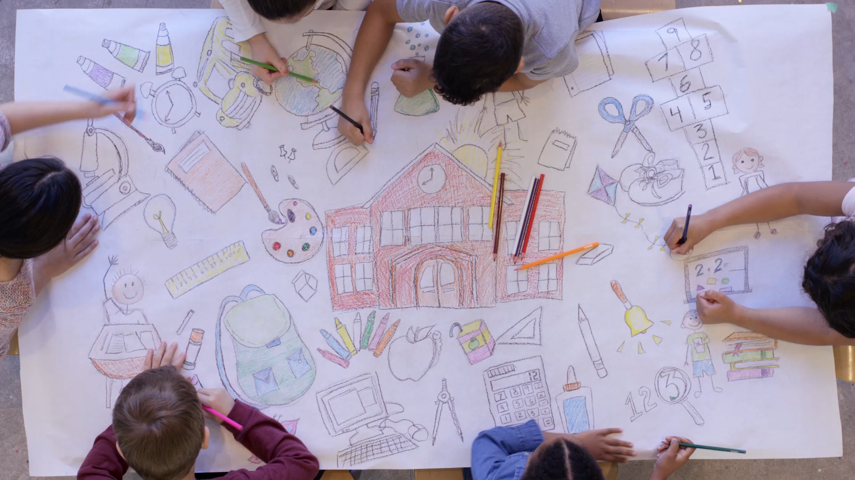
Círculo de Gracia
Un currículo de seguridad para menores basado en la fe y reconocido a nivel nacional

Slide 2


Historia del Currículo
En el 2005, cada diócesis recibió el mandato de tener un currículo de seguridad para menores en las parroquias y escuelas.
El arzobispo Curtiss dio su beneplácito para desarrollar nuestro propio currículo basado en la fe.
Un grupo local de expertos diocesanos (escuelas, parroquias, ministerio juvenil, clero y salud mental) se reunió para desarrollar el currículo.
En la actualidad más de 67 Diócesis están usando el currículo y varios países más.

Slide 3
Círculo de Gracia …
Filosofía
El amor y la bondad de Dios que nos rodea a nosotros y a todos los demás.
El reconocimiento de que Dios está siempre con nosotros y está ahí para ayudarnos en situaciones difíciles.
Sostiene nuestra propia esencia en mente, corazón, alma, cuerpo y sexualidad, abarcando todos nuestros sentidos.

Slide 4
Oración del Círculo de Gracia
Imagina lo siguiente :
Levantando las manos por encima de la cabeza,
Y luego bajando lentamente los brazos,
Manteniéndolos extendidos,
Extendiendo los brazos por delante y luego por detrás,
Llega lentamente hasta tus pies.
Sabiendo que DIOS está en este espacio contigo .

Slide 5
Concepto del Círculo de Gracia
A UN ADULTO DE CONFIANZA
Y PEDIRLE AYUDA
QUE ESCUCHEMOS LA SENSACIÓN INCÓMODA QUE ESTAMOS SINTIENDO
EL ESPÍRITU SANTO NOS INCITA A

Slide 6

Resumen de los Conceptos Clave del “Círculo de Gracia”
Dios nos da a cada uno de nosotros un Círculo de Gracia (ver a continuación) en el cual Él siempre está Presente:
Levanta las manos por encima de la cabeza y baja lentamente los brazos extendidos.
Extiende los brazos por delante y por detrás y abraza todo el espacio que te rodea.
Llega lentamente hasta tus pies.
Ten presente que Dios está en este espacio contigo. Este es tu Círculo de Gracia; tú estás en él.
Dios está Presente porque Él desea tener una relación con nosotros
Dios está con nosotros cuando estamos alegres y tristes. Dios no hace que nos sucedan cosas malas. Él nos ama mucho.
Dios desea ayudarnos cuando estamos heridos, asustados o confundidos (inseguros).
Es posible que el tener fe no desaparezca todas las luchas de la vida. Es por estas luchas que Dios prometió estar presente siempre; proporcionando orientación y confort cuando lo necesitamos.
Dios nos ayuda a saber qué pertenece en nuestro Círculo de Gracia
Nuestros sentimientos nos ayudan a conocernos y conocer el mundo a nuestro alrededor.
Dios nos ayuda a saber qué pertenece en nuestro Círculo de Gracia al permitirnos experimentar paz, amor o alegría cuando algo o alguien bueno entra en nuestro Círculo de Gracia.

Slide 7
Resumen de los Conceptos Clave – Continuación
Dios nos ayuda a saber qué no pertenece en nuestro Círculo de Gracia
Dios desea ayudarnos cuando estamos dolidos, asustados o confundidos (inseguros).
El Espíritu Santo nos avisa (alerta) que algo no pertenece en nuestro Círculo de Gracia al hacernos sentir “raros o incómodos” porque algo no es seguro. Esta sensación está ahí porque Dios quiere que estemos seguros.
Dios nos ayuda a saber cuándo pedirle ayuda a alguien en quien confiamos
Dios nos da varios adultos de confianza, además de nuestros padres, para hablar sobre nuestras preocupaciones, inquietudes o “sentimientos raros/incómodos” para que puedan ayudarnos a estar seguros. Si uno de nuestros padres o un adulto de confianza no está disponible o no puede ayudarnos, Dios quiere que acudamos a otro adulto de confianza hasta que obtengamos la ayuda necesaria para estar seguros.

Slide 8
¿Cómo es que el Concepto de Círculo de Gracia Protege a los Niños y los Jóvenes?
Cada lección de grado, lección alterna o retiro tiene tres componentes: Lo sagrado (hecho a imagen de Dios), límites/violaciones y cómo buscar ayuda de un adulto de confianza. Enseñar estos tres componentes juntos maximiza la capacidad del niño y/o joven para manifestar su problema.
Le proporciona a los niños/jóvenes y a los adultos un marco y un lenguaje para abordar todos los problemas de seguridad, no sólo el abuso sexual.
Le da a los niños/jóvenes la oportunidad de contarnos lo que les hace sentir incómodos, que muchas veces es antes de que se haya producido el contacto inapropiado.
Un agresor es alertado cuando un niño o joven dice "estás en mi Círculo de Gracia". Esta es una pista de que el niño/joven ha recibido educación sobre la seguridad y puede prevenir nuevos contactos inapropiados.

Slide 9
El Círculo de Gracia es Relacional
¡Dios está en nuestro Círculo de Gracia porque Él desea una relación con cada uno de nosotros!
El Círculo de Gracia se enseña en el contexto de una relación con uno mismo, con Dios y con los demás.
El desarrollo moral y el discernimiento maduran con las relaciones reales "cara a cara" no con las relaciones "tecnológicas". Por lo tanto, es importante enseñarlo en persona y no en línea o por vídeo.

Slide 10
ENSEÑA “SEGURIDAD Y DISCERNIMIENTO”
FE
El Círculo de Gracia le enseña a los jóvenes que Dios quiere que estén seguros.
Escuchar el aviso del Espíritu Santo es clave en identificar los límites saludables y no saludables.
Nuestra fe nos da excelentes enseñanzas sobre los límites saludables ( Diez Mandamientos, Bienaventuranzas, TOB).
RELACIONES
El Círculo de Gracia ayuda a los jóvenes a identificar “adultos de confianza” además de sus padres.
Conversar con un adulto seguro en quien confíen es vital cuando se trata de discernir si un comportamiento o una persona es seguro(a).
Los jóvenes se tienen que preguntar a sí mismos preguntas clave para ayudarles con el discernimiento. Por ejemplo, ¿qué pensaría mi familia o Dios?

Slide 11
Cualidades Clave para Enseñar Efectivamente el Círculo de Gracia
Creer de verdad, como expresa la oración, que Dios está así de cerca de nosotros y está a nuestro alrededor. Si usted no cree lo que está enseñando, los jóvenes tampoco lo creerán.
Valor para examinar, como adultos, qué cosas/personas dejamos entrar en nuestro Círculo de Gracia que nos afectan de manera negativa.
Entender que este es un currículo de seguridad que incorpora nuestra fe.
Comprender que los jóvenes adoptarán más profundamente su fe cuando sepan que los adultos se preocupan por su seguridad.
Ser ejemplo de un "adulto de confianza" integrando la filosofía y el concepto del Círculo de Gracia en sus vidas.
Crear maneras de incorporar el concepto del Círculo de Gracia a lo largo del año que ayuden a los jóvenes a sortear muchas de las dificultades a las que se enfrentan.

Slide 12
Currículo del Círculo de Gracia Actualizado 2023
Ayudar a los jóvenes a afrontar los retos de la cultura actual

Slide 13
Un Vistazo a las Lecciones Tradicionales y Alternas
Kínder – Grado 8º
Lecciones Tradicionales
Kínder a 8º Grado
Lecciones Alternas y Retiro
Grado 5º a 8º
Las lecciones tradicionales tienen todos los componentes necesarios para las auditorias de la USCCB.
La sección de la Administración tiene el vocabulario completo además de recursos adicionales
Kínder a 3º incluye la sacralidad, los límites de cada Círculo de Gracia y tiene una lección de 2 partes para cumplir con las necesidades del desarrollo de los niños. El 3er Grado tiene una evaluación previa y una posterior.
Grado 4º y 5º se centran en la tecnología y las redes sociales
Grado 6º aborda el estrés y la presión y tiene tiene una evaluación previa y una posterior.
Grado 7º aborda el bullying y el irrespeto; también incluye el código de conducta para el estudiante.
Grado 8º se centra en navegar la cultura actual usando los 10 mandamientos.
Las lecciones Alternas y del Retiro tienen todos los componentes necesarios para las auditorias de la USCCB. Tratan un tema específico. Los líderes pueden escoger un tema que más se relacione con sus estudiantes.
Honrando las Relaciones
Consecuencias de la Tecnología
Círculo de Gracia y la Espiritualidad de la Nueva Era
Navegar en una Cultura de “Todo se Vale”
Modestia
Retiro - Rompecabezas: Reconocer Cuánto Nos Ama Dios

Slide 14
Un Vistazo a las Lecciones Tradicionales y Alternas Grados 9º al 12º
Lecciones Tradicionales Grados 9 al 12
Lecciones Alternas y Retiro Grados 9 al 12
Las lecciones tradicionales tienen todos los componentes necesarios para las auditorias de la USCCB.
Grado 9º- NOTICE cuando los Límites salen mal. Tiene una evaluación previa y una posterior.
Grado 10º- Niveles de Intimidad e Influencias
(diferencia entre las relaciones y las conexiones en línea)
Grado 11º- Redes Sociales
Grado 12º- El Amor y la Teología del Cuerpo
Las lecciones Alternas y del Retiro tienen todos los componentes necesarios para las auditorias de la USCCB. Tratan un tema específico. Los líderes pueden escoger un tema que más se relacione con sus estudiantes.
Acción, pasos necesarios cuando las preocupaciones no desaparecen
Modestia
Tráfico de Personas
Círculo de Gracia y la Espiritualidad de la Nueva Era
Navegar en una Cultura de “Todo se Vale”
Atravesar Situaciones Incómodas con los Compañeros
Retiro- Nuestro Camino Hacia la Plenitud a Través de la Santidad

Slide 15
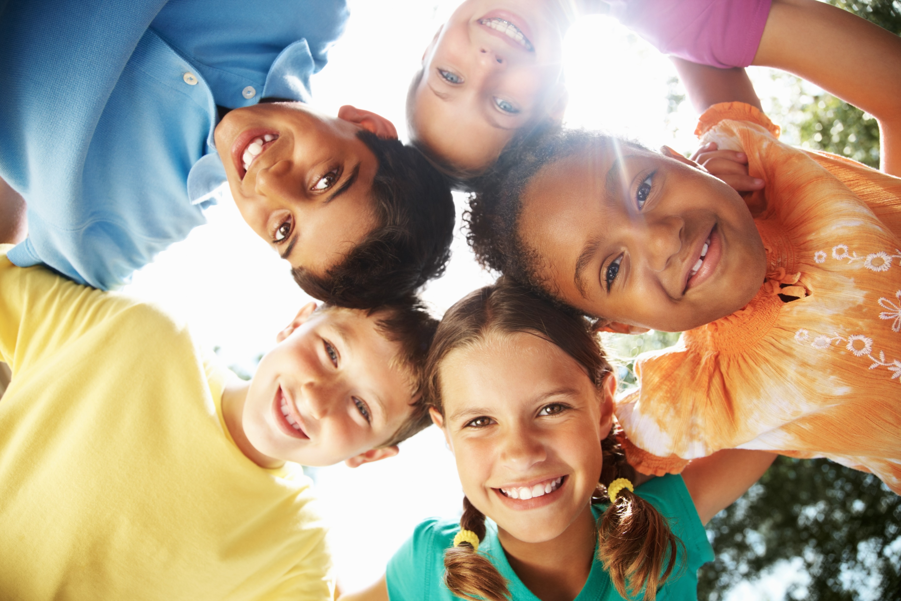
La Formación Religiosa, el Ministerio Juvenil y las Escuelas
Las Lecciones Tradicionales, Alternas y los Retiros tienen todo lo que usted necesita.
Esto incluye:
Filosofía y Metas
Conceptos Clave del Círculo de Gracia
Guía para el Líder
Vocabulario pertinente para la lección
Evaluaciones Previas y Posteriores en los Grados Identificados
Lecciones fáciles de seguir
Evaluación de la Lección
Copias de las Oraciones
Hojas Informativas y Folletos para los Padres
Currículo disponible en español

Slide 16
Implementación del Currículo
Administradores y Directores
Es fundamental repasar el currículo cada año con quienes enseñan las lecciones.
La sección del Administrador/Director tiene recursos adicionales.
La carta general para los padres debe ser enviada antes de comenzar a enseñar las lecciones.
En cada grado se enseñan 3 componentes críticos: la sacralidad, los límites y el plan de acción. Por esta razón, cada grado/lección debe ser enseñada en su totalidad. No se pueden usar otros currículos o videos.
La Tarjeta de Acción es de gran ayuda para los líderes saber qué hacer si hay una divulgación o un problema.
Tengan en cuenta que el contenido puede despertar problemas del pasado en algunos catequistas.
Es útil que las iglesias y escuelas reconozcan el concepto.

Slide 17
La Formación Religiosa, el Ministerio Juvenil y las Escuelas
Catequista/Ministro Juvenil/Maestro
Repase la lección con anticipación.
Tenga las hojas informativas y los materiales listos.
Enseñe las lecciones una vez que haya tenido la oportunidad de conocer a los jóvenes.
Los grados con dos partes necesitan enseñar las lecciones sin que pase mucho tiempo entre una lección y la otra.
Es aceptable combinar grados. Evalúe cuál grado se adapta mejor al grupo.
Sepa qué medidas debe tomar si un niño/joven le revela información o si hay un motivo de preocupación.
¡Respire! ¡Sepa que la cualidad más importante para enseñar el CDG es estar entusiasmado por mantener seguros a los niños/jóvenes!

Slide 18
Primero los Padres
El boletín de Primero los Padres debe ser entregado directamente a los padres, en persona o por correo electrónico, de manera que ellos puedan decidir cuándo hablar sobre este con sus hijos.
Cada boletín tiene secciones sobre las enseñanzas de la Iglesia, el desarrollo de la virtud, pautas para responder las preguntas de sus hijos, sugerencias prácticas y recursos.
Los temas incluyen hecho a Su imagen, hombre y mujer, pureza de corazón, preparación para la pubertad, poder para el bien, espíritu y carne, la verdadera libertad y mucho más.
Primero los Padres es una nueva carta específica de cada grado solo para los padres.
Habla sobre la sexualidad humana en el contexto de nuestra fe Católica y los conceptos del Círculo de Gracia.
Esta diseñado como una guía para que los padres hablen con sus hijos sobre la sexualidad.
Es un recurso solo para los padres y no es usado en el salón de clases.

Slide 19
Recursos del Círculo de Gracia
Por favor, Pregunte a su dre por los recursos adicionales.

Slide 20
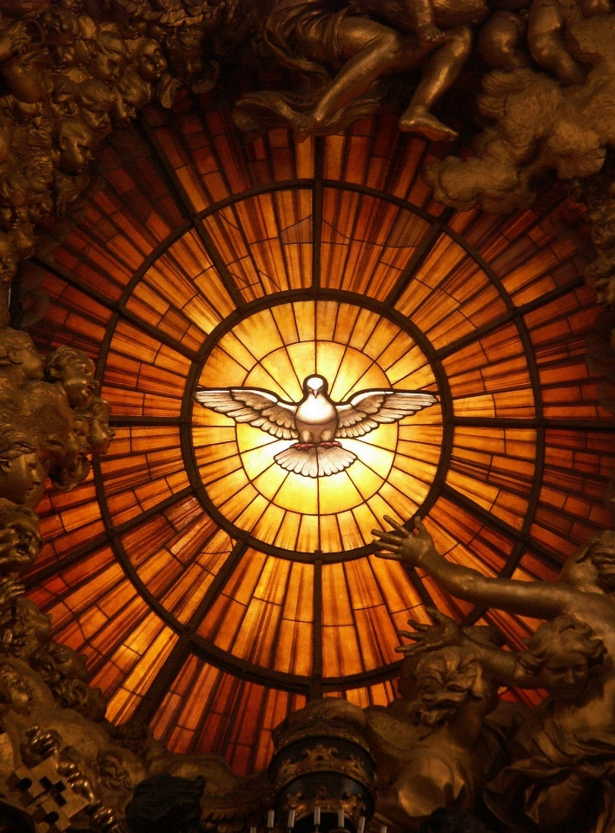
LA MISIÓN DEL Círculo de Gracia ES QUE TODOS LOS JÓVENES EXPERIMENTEN UN AMBIENTE ACOGEDOR, SEGURO Y PROTEGIDO QUE LES PERMITA ADOPTAR SU FE CATÓLICA Y ENTABLAR RELACIONES SALUDABLES

Slide 21

¿Preguntas?

